Slide 1
Практична робота №7
Програмування на C# в режимі Windows Application
Створити програми згідно наступним постановкам задач
15. Постановка задачі
Створити програму openFiledialWin,
яка читає із файлу малюнок, редагує його і заносить в той же файл.
using System.Data;
using System.Drawing;
using System.Drawing.Drawing2D;
using System.Text;
using System.Windows.Forms;

Slide 2
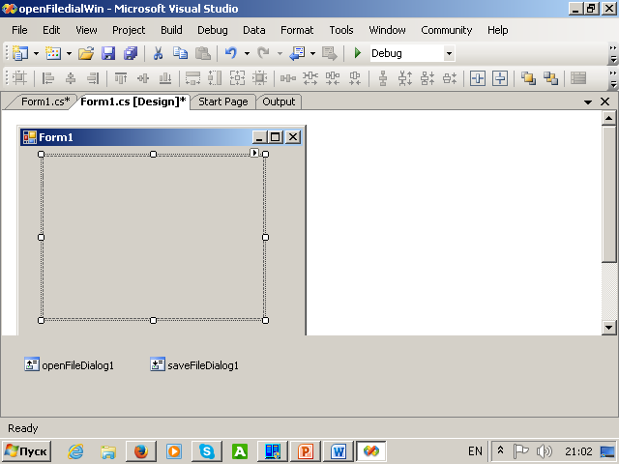

Slide 3
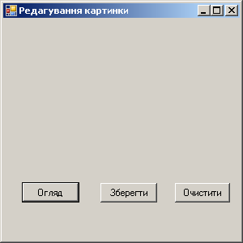

Slide 4
namespace openFiledialWin
{
public partial class Form1 : Form
{
public Form1()
{
InitializeComponent();
pen_for_draw.StartCap = pen_for_draw.EndCap=
System.Drawing.Drawing2D.LineCap.Round;
}
Bitmap bmp_for_draw;
Point start_point;
bool dozvil;

Slide 5
Pen pen_for_draw = new Pen(Color.Black,4);
string full_name_of_image;
private void Form1_Load(object sender, EventArgs e)
{
this.Text = "Редагування картинки";
button1.Text = "Огляд";
button2.Text = "Зберегти";
button3.Text = "Очистити";
}

Slide 6
private void button1_Click(object sender, EventArgs e)
{
OpenFileDialog open_dialog = new OpenFileDialog();
open_dialog.Filter = "Image Files(*.BMP,*.JPG,*.GIF,*.PNG)|*.bmp,*.jpg,*.gif,*.png|All Files(*.*)|*.*";
open_dialog.Filter = "Image Files(All Files(*.*)|*.*";
if(open_dialog.ShowDialog()==DialogResult.OK)
{

Slide 7
try
{
full_name_of_image = open_dialog.FileName;
bmp_for_draw = new Bitmap(open_dialog.FileName);
this.pictureBox1.SizeMode = PictureBoxSizeMode.AutoSize;
pictureBox1.Image = bmp_for_draw;
pictureBox1.Invalidate();
}
catch
{
DialogResult result = MessageBox.Show("It's impossible to open selected file");
}
}
}

Slide 8
private void button2_Click(object sender, EventArgs e)
{
if(pictureBox1.Image!=null)
{
string format = full_name_of_image.Substring(full_name_of_image.Length-4,4);
SaveFileDialog savedialog = new SaveFileDialog();
savedialog.Title = "Зберегти як ...";
savedialog.OverwritePrompt = true;
savedialog.CheckFileExists = true;
savedialog.ShowHelp = true;
savedialog.Filter = "Image Files(All Files(*.*)|*.*";

Slide 9
if(savedialog.ShowDialog()==DialogResult.OK)
{
try
{
bmp_for_draw.Save(savedialog.FileName, System.Drawing.Imaging.ImageFormat.Jpeg);
}
catch
{
MessageBox.Show("It's impossible to save image");
}
}
}
}

Slide 10
private void button3_Click(object sender, EventArgs e)
{
Graphics g = pictureBox1.CreateGraphics();
g.Clear(SystemColors.Window);
}

Slide 11
private void pictureBox1_MouseMove(object sender, MouseEventArgs e)
{
if(e.Button==MouseButtons.Left)
{
using(Graphics g=Graphics.FromImage(pictureBox1.Image))
{
g.DrawLine(pen_for_draw,start_point,e.Location);
start_point = e.Location;
pictureBox1.Invalidate();
}
}
}

Slide 12
private void pictureBox1_MouseDown(object sender, MouseEventArgs e)
{
if(e.Button==MouseButtons.Left)
{
dozvil = true;
start_point = e.Location;
}
}

Slide 13
private void pictureBox1_MouseUp(object sender, MouseEventArgs e)
{
if(e.Button==MouseButtons.Left)
{
dozvil = false;
}
}
}
}

Slide 14
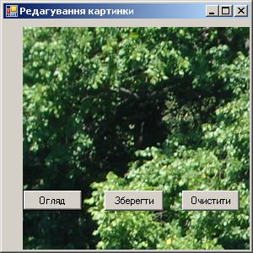

Slide 15
16. Постановка задачі
На формі розмістити button, TextBox та pictureBox. Після запуску програми в кнопці повинне з'явитися «Малювати». Перед натисканням кнопки в текстове вікно написати довільний текст, який при натисканні кнопки повинен відобразитися в pictureBox бажаним шрифтом із заданими розміром і кольором.
Пояснення
В textBox треба включити режим роботи із багатьма рядками. Для цього клацніть на трикутничку, який знаходиться з правої сторони над текстовим вікном. З'явиться вікно TextBoxTasks . Поставити галочку проти MultiLine. Також для текстового вікна треба встановити властивість ScrollBars vertical.

Slide 16
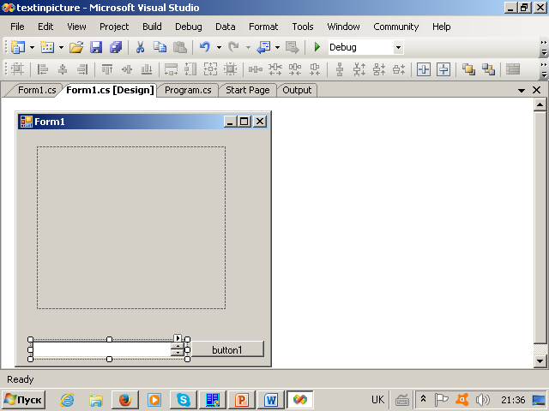

Slide 17
private void Form1_Load(object sender, EventArgs e)
{
Font = new System.Drawing.Font("Times New Roman",12,FontStyle.Bold);
button1.Text = "Малювати";
}

Slide 18
private void button1_Click(object sender,
EventArgs e)
{
string text = String.Format("{0}",textBox1.Text);
Brush brush1 = new SolidBrush(Color.LimeGreen);
Graphics g = pictureBox1.CreateGraphics();
g.TextRenderingHint = System.Drawing.Text.TextRenderingHint.AntiAlias;
g.DrawString(text,Font,brush1,150,50);
}

Slide 19
